Slide 1
Учреждение образования
«Полоцкая государственная общеобразовательная средняя школа № 18 имени Евфросинии Полоцкой»
Научно-исследовательский проект
«История одного памятника»
Памятник героям Отечественной войны 1812 года
Учащийся 2 «Б» класса
Козаредов Владислав
Полоцк 2010

Slide 2
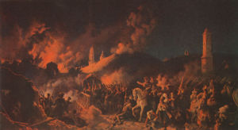
Полоцк…
Наш город – словно эхо богатой истории Отечества, его войн и сражений, отваги и мужества…
Петер фон Гесс. Битва под Полоцком (1812 г.)
В 1812 году под Полоцком произошли два исторических сражения между русской и французской армиями - в августе и октябре

Slide 3
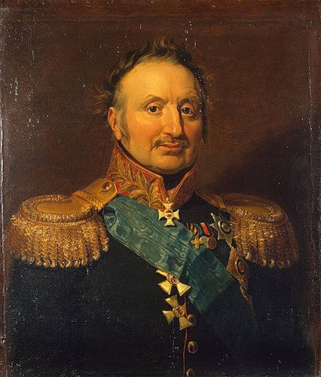

В битве 18-20 октября русские войска под командованием генерал-фельдмаршала Витгенштейна разбили французов во главе с маршалом Сен-Сиром, окончательно отбив у них город.
Генерал-фельдмаршал граф П.Х.Витгенштейн

Slide 4
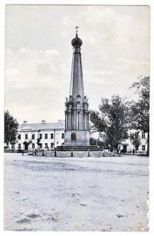
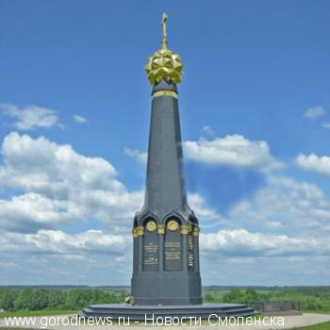
В 1850 году российские власти возвели в Полоцке по проекту архитектора Фиксена памятник героям Отечественной войны 1812 года
До наших дней уцелел лишь памятник в Смоленске.
В 1932-м полоцкая пирамида была разрушена.

Slide 5
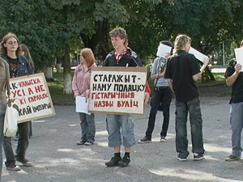
«Стоит ли восстанавливать памятник героям 1812 года в Полоцке?»
Обязательно! 50,35% (144)
Пожалуй, если россияне платят... 8,74% (25)
Нет российскому монументу! 15,03% (43)
Нужен памятник воевавшим с обеих сторон 19,58% (56)
Мне все равно 6,29% (18)

Slide 6
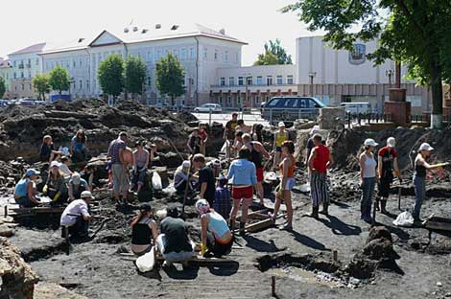
Проделана огромная подготовительная работа: разработан авторами и утвержден республиканским экспертным советом эскизный проект. Подготовлена техническая документация. Оставалось только найти старый фундамент памятника…

Slide 7
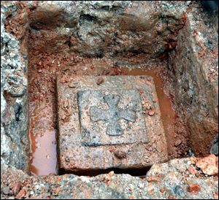
Во время раскопок на глубине двух метров археологи обнаружили массивную плиту из бронзы, закованную в каменную «шкатулку» с Георгиевским крестом.

Slide 8
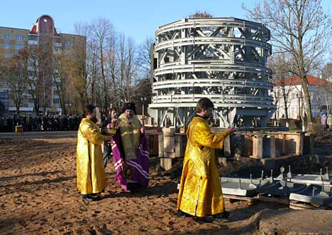
После того, как на металлический каркас нижнего яруса была прикреплена первая чугунная панель, архиепископ Полоцкий и Глубокский Феодосий совершил молебен и освятил элементы будущего памятника.

Slide 9
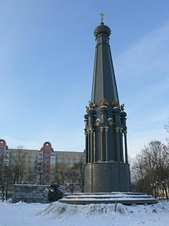
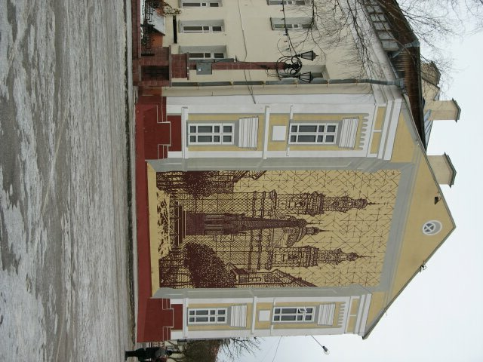
Полоцкий монумент восстановлен точно на том месте, где и был построен в 1850 году, – ныне это площадь Свободы.
А напротив памятника на стене дома расположена картина с разрушенными объектами: Николаевским собором и памятником героям 1812 года, которая появилась с принятием решения о восстановлении памятника героям Отечественной войны 1812 года в Полоцке.

Slide 10
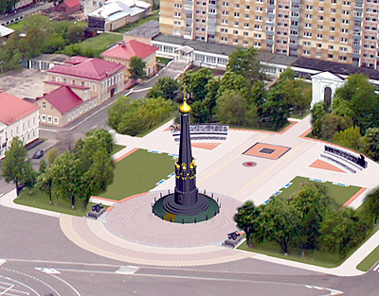
Кстати, памятник в честь героев войны 1812 года расположен напротив мемориала в память о погибших во время освобождения Полоцка от фашистской оккупации в 1944 году.
Аналогов этому комплексу в стране нет.

Slide 11
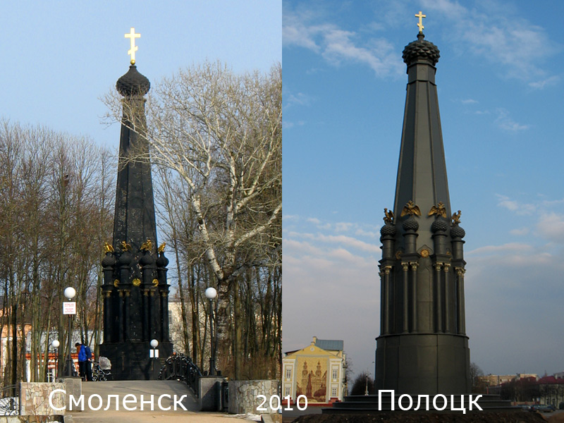

Slide 12
Родина, суровая и милая,
Помнит все жестокие бои…
Вырастают рощи над могилами,
Славят жизнь по рощам соловьи.
Что грозы железная мелодия,
Радость или горькая нужда?
Всё проходит.
Остаётся Родина –
Та, что не изменит никогда.

